Slide 1

Vnější ekonomické prostředí
První tutoriál
Doc. Mgr. Ing. Michal Tvrdoň, Ph.D.
Katedra ekonomie a veřejné správy

Slide 2
Ekonomie jako věda
Mikroekonomie:
zabývá se chováním dílčích ekonomických subjektů na dílčím trhu, tedy trhu určitého statku nebo trhu určitého výrobního faktoru
Makroekonomie:
zabývá chováním ekonomiky jako celku, zkoumá souhrnné, agregátní ekonomické jevy a vzájemné vztahy mezi nimi, souhrnné ekonomické veličiny jako jsou nezaměstnanost, inflaci, národní produkt, vztah k zahraničí
Notes:
csvukrs

Slide 3
Ekonomický koloběh – mikroekonomický přístup
Notes:
csvukrs

Slide 4
Ekonomický koloběh – makroekonomický přístup
Notes:
csvukrs

Slide 5
Makroekonomické souvislosti
Vývoj ekonomiky a jeho sledování zajímá domácnosti, firmy, stát a koneckonců i zahraničí
PROČ?
Domácnosti – mzdy, důchody, investice do infrastruktury, jistota zaměstnání
Firmy - kolik investovat, mzdy, kolik vyrábět
Stát – kurz měny (CB), daně, rozpočet
Politici – chtějí znovuzvolení
Zahraničí – EU, investice, zahraniční obchod, půjčky
Notes:
csvukrs

Slide 6
Makroekonomiké agregáty
Výkon dané ekonomiky – produkt (HDP a HNP)
Pracovní síla (zaměstnanost a nezaměstnanost)
Cenová hladina
Pozice vůči zahraničí
Notes:
csvukrs

Slide 7
Makroekonomiké agregáty - produkt
Výkon ekonomiky je vyjadřován nejčastěji pomocí hrubého domácího produktu (HDP)
Na základě tohoto ukazatele jsme schopni určit aktuální výkonnost dané ekonomiky, výkonnost v čase a jsme také schopni porovnávat jednotlivé země v rámci světové ekonomiky mezi sebou.
Obdobně jako tomu je u sportovců, tak i ekonomika může mít aktuální výkonnost pod svými možnostmi nebo naopak může být její výkonnost tak vysoká, že se může začít i přehřívat, což s sebou následně zpravidla nese negativní dopady.
V dalším výkladu nás bude mimo jiné zajímat i to v jaké relaci k dlouhodobě udržitelné výkonnosti se aktuální výkonnost nachází, což bude klíčové i pro nastavení odpovídající hospodářské politiky státu (zejména fiskální a monetární politiky).
Notes:
csvukrs

Slide 8
Makroekonomiké agregáty - zaměstnanost
Práce je primární výrobní faktor a patří ke klíčovým faktorům výkonnosti ekonomiky (jak co do kvantity, tak do kvality).
Zaměstnanost nám zpravidla ukazuje, kolik obyvatel v produktivním věku je zapojeno do pracovního procesu.
Se zaměstnaností souvisí i opačný jev, a to je nezaměstnanost, která znamená, že určitá část obyvatel v produktivním věku nepracuje (buď z vlastního rozhodnutí, nebo tzv. ne-dobrovolně čili i když by chtěli pracovat, nikdo jejich ruce ani mozky nepoptává).
trh práce je v podstatě zrcadlem fungování ekonomiky, lze na základě vývoje počtu nezaměstnaných hodnotit aktuální vývoj ekonomiky.
blíže se budeme těmto souvislostem věnovat ve speciální části věnované trhu práce.
Notes:
csvukrs

Slide 9
Makroekonomiké agregáty – cenová hladina
Cenová hladina představuje všeobecnou úroveň cen v ekonomice (v makroekonomii se pohybujeme ne na dílčích trzích (např. banánů) ale agregátních trzích, kde sledujeme všechny ceny statků a služeb, které se navíc v čase vyvíjejí).
Cenová hladina se měří nejčastěji pomocí cenových indexů a podrobněji se budeme této veličině věnovat v samostatné kapitole.
Cenová hladina se v důsledku zdražování jednotlivých výrobků může zvyšovat, kdy v makroekonomii označujeme tento jev termínem inflace čili trvalý vzestup všeobecné cenové hladiny
Inflace je sice peněžní jev, nicméně její dopad na ekonomiku může být zásadní.
Notes:
csvukrs

Slide 10
Makroekonomiké agregáty – vnější ekonomická pozice
Vnější ekonomická pozice vyjadřuje postavení dané ekonomiky ve světové ekonomice.
Současné ekonomiky nejsou uzavřené a čile se zapojují do mezinárodního obchodu, který jim může přinést celou řadů jak pozitivních dopadů, tak i negativních dopadů
V rámci světové ekonomiky můžeme s různou intenzitou sledovat toky zboží, služeb, osob a kapitálu mezi zeměmi.
Pro makroekonomy je tedy důležité nějaký způsobem zachytit postavení dané země vůči zbytku světa, což se nejčastěji stanovuje pomocí sledování účtů v rámci platební bilan-ce, jež zjednodušeně řečeno vyjadřuje mezinárodní obchod s výrobky a službami a me-zinárodní pohyb kapitálu do země a ze země.
Důležité jsou nejen toky v absolutních číslech, ale rovněž i výsledná salda jednotlivých účtů, čili jestli převažuje směr z ekonomiky nebo do ní. I této problematice se budeme později věnovat v širších souvislostech.
Notes:
csvukrs

Slide 11
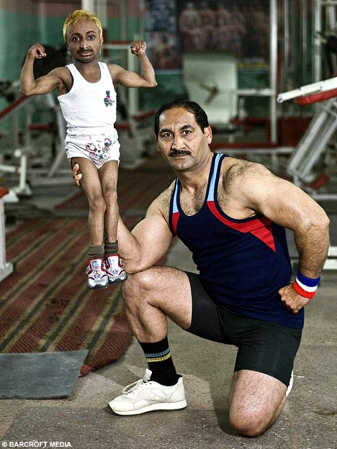
Měření výkonnosti ekonomiky
Který ze vzpěračů je výkonější?
V absolutních číslech je zřejmé, že větší váhu zvedne vzpěrač vpravo, což je dáno tím, že je větší, má větší objem svalů, než kolik má vzpěrač vlevo. Pokud bych ale poměřovali relativní výkon obou vzpěračů, tj. že bychom zohlednili jednak váhu, kterou zvedli, jednak ale i celkovou hmotnost vzpěrače a vzájemně je poměřili, mohli bychom dojít k závěru, že malý vzpěrač je silnější, tj. má vyšší výkon než vzpěrač velký. Stejně je tomu tak i u ekonomik.

Slide 12
Výkonnost ekonomiky – hrubý domácí produkt
= součet peněžních hodnot finálních výrobků a služeb vyprodukovaných během jednoho roku výrobními faktory alokovanými v dané zemi, a to bez ohledu, kdo je jejich vlastníkem
Proč peněžní hodnota?
Podmínky pro započítání do HDP:
jen to, co je nově vyprodukováno (NE opětovný prodej)
jen finální produkce (NE polotvary)
jen to, co prošlo trhem (NE domácí práce)
jen to, co je legální (NE černý/šedý trh)
Notes:
csvukrs

Slide 13
Výkonnost ekonomiky – hrubý domácí produkt
Ceny se v čase mění (zpravidla rostou), což může mít vliv na hodnotu HDP » možná zkreslení v čase a nemožnost srovnání
Nominální HDP – vypočítává se v běžných cenách, tj. cenách roku ve kterém počítáme HDP
Reálný HDP – vypočítává se ve stálých cenách, tzn. cenách očištěných od změn (např. HDP za rok 2014 v cenách roku 2005). Důležitý pro posouzení vývoje ekonomiky v čase
Deflování= očištění od inflačních jevů čili převod z nominální hodnoty na reálnou
Notes:
csvukrs

Slide 14
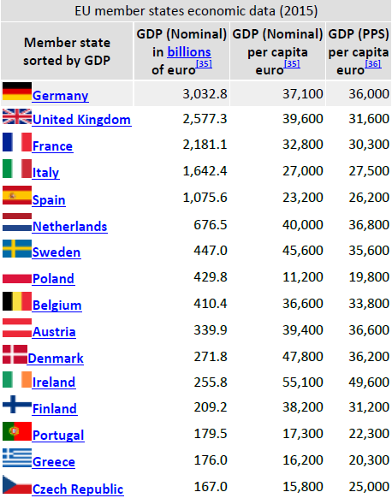
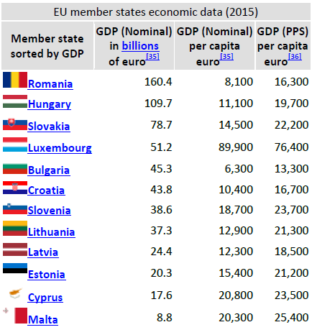
Hrubý domácí produkt – srovnání zemí
Notes:
csvukrs

Slide 15
Hrubý domácí vs. národní produkt
Hrubý národní produkt (HNP)
U HDP je důležité, kde jsou VF umístěny (v domácí zemi či v cizině) bez ohledu na to, kdo je vlastní. U HNP je naopak důležité, kdo tyto výrobní faktory vlastní, bez ohledu na to, kde jsou umístěny.
Notes:
csvukrs

Slide 16
Hrubý domácí produkt – metody měření
Výdajová metoda
Důchodová (příjmová) metoda
Odvětvová metoda
Notes:
csvukrs

Slide 17
HDP - výdajová metoda
Podstata – sečteme výdaje ekonomických subjektů
HDP = C + I + G + NX
C = spotřeba domácností
I = hrubé soukromé investice
G = výdaje vlády na nákup statků a služeb
NX = čistý export (rozdíl mezi exportem a importem)
Notes:
csvukrs

Slide 18
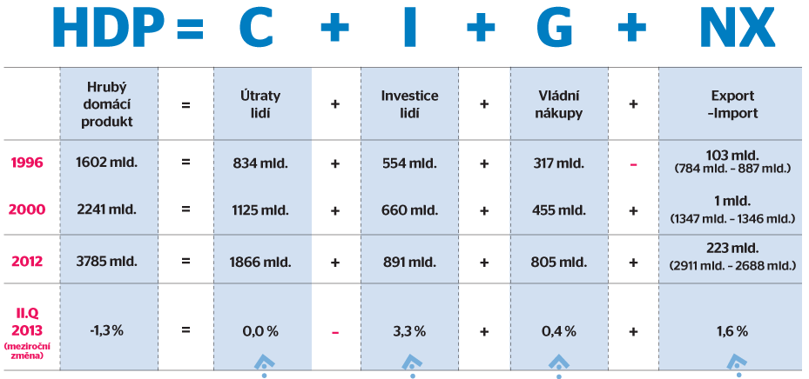
Rozklad HDP na příkladu české ekonomiky
Notes:
csvukrs

Slide 19
HDP - důchodová metoda
Podstata – vychází z důchodů (příjmů), jež plynou ek. subjektům z vlastnictví VF a jež byly použity na tvorbu HDP
HDP = w + i + z + n + s + a +TN
w - mzdy a platy
n - renta (u zemědělců renta z půdy či pronájem nemovitosti)
i - čisté úroky
z - zisky firem
a – odpisy (amortizace)
TN - nepřímé daně
s – příjmy ze samozaměstnání
Notes:
csvukrs

Slide 20
Jaký je „optimální” výkon ekonomiky?
Výkon ekonomiky je v čase proměnlivý a odchyluje se od dlouhodobě udržitelné úrovně
Klíčová otázka – zasahovat do ekonomiky v případě těchto vychýlení?
Když ano, tak jaké použít nástroje?
Makroekonomická stabilizační politika státu - aktivní opatření státu za účelem dosažení normativně vymezené úrovně nebo dynamiky vývoje makroekonomických veličin, které v čase fluktuují.
Notes:
csvukrs

Slide 21
Stabilizační hospodářská politika
Stabilizovat ekonomiku můžeme zejména pomocí fiskální politiky čili opatřeními financovanými z veřejných rozpočtů nebo opatřeními majícími za úkol regulovat příjmy a výdaje ze systému veřejných rozpočtů. Tuto politiku má ve své gesci vláda a parlament.
S přerozdělováním nashromážděných finančních prostředků v systému veřejných financi úzce souvisí důchodová politika, která si klade za cíl přerozdělovat získané zdroje, zpravidla směrem od bohatých k chudým, nebo také od ekonomicky aktivních k ekonomicky neaktivním skupinám obyvatel a přispět tak k rovnoměrnějšímu rozložení příjmů ve společnosti.
Notes:
csvukrs

Slide 22
Stabilizační hospodářská politika
Další důležitou dílčí hospodářskou politikou je měnová politika, která se snaží ovlivňovat stabilitu cenové hladiny a stabilitu kurzu domácí měny a v konečném důsledku tak stabilizovat ekonomiku. Tato politika je ve většině tržních ekonomik v rukou centrální banky, která je i nezávislá ve výkonu této politiky na vládě, prezidentovi či parlamentu.
Regulaci pohybu zboží, služeb a kapitálu nazýváme vnější ekonomickou politikou, která v sobě zahrnuje obchodní politiku (regulaci toku zboží ze země a do země) a kurzovou politiku centrální banky.
Notes:
csvukrs

Slide 23
Stabilizační hospodářská politika
Další důležitou dílčí hospodářskou politikou je měnová politika, která se snaží ovlivňovat stabilitu cenové hladiny a stabilitu kurzu domácí měny a v konečném důsledku tak stabilizovat ekonomiku. Tato politika je ve většině tržních ekonomik v rukou centrální banky, která je i nezávislá ve výkonu této politiky na vládě, prezidentovi či parlamentu.
Regulaci pohybu zboží, služeb a kapitálu nazýváme vnější ekonomickou politikou, která v sobě zahrnuje obchodní politiku (regulaci toku zboží ze země a do země) a kurzovou politiku centrální banky.
Notes:
csvukrs

Slide 24
Ekonomický růst
Pokud se nám bude v čase reálný hrubý domácí produkt zvyšovat, potom můžeme hovořit, že daná země dosahuje ekonomického růstu
Aby mohla ekonomika dosahovat ekonomického růstu, musí disponovat určitou zásobu výrobních faktorů a efektivněji je vyžívat
mezi zdroje růstu patří zejména výrobní faktory a jejich množství a kvalita:
- lidské zdroje, kam patří zejména množství práce, resp. jeho kvalita, kterou nazýváme jako lidský kapitál, tj. vzdělanostní úroveň pracovní síly.
- přírodní zdroje, kam kromě půdy řadíme i nerostné bohatství dané země nebo i klimatické podmínky v dané zemi (umožňující např. cestovní ruch, viz příklady alpských zemí nebo pro přímořskou turistiku případ Řecka) a rovněž je důležitá kvalita těchto zdrojů.
- kapitálové zdroje, kam můžeme zařadit kapitálové statky v podobě budov, strojů, zařízení a také jejich technologická úroveň určující v podstatě možnosti výroby
Notes:
csvukrs

Slide 25
Ekonomický růst - typy
kvantitativně založený ekonomický růst, který je zpravidla dán tím, že se intenzivněji využívají dostupné výrobní faktory (do výrobního procesu je zapojeno větší množství pracovní síly, nerostného bohatství či kapitálu).
kvalitativně založený ekonomický růst, který je vyvolán vyšší kvalitou vstupů (do výrobního procesu se může zapojit větší množství pracovní síly s vysokoškolským vzděláním, nebo jsou používány inovované výrobní linky s vyšší produktovou, případně jsou nalezeny nová naleziště určité nerostné suroviny, jež má vyšší kvalitu, než tomu bylo doposud). V tomto případě se v podstatě posouvají produkční možnosti dané ekonomiky, tak jak již bylo vysvětleno v mikroekonomii.
Notes:
csvukrs

Slide 26
Hospodářský cyklus
Produkční možnosti ekonomiky se dají v makroekonomii vyjádřit pomocí potenciálního produktu, který by se dal charakterizovat jako nejvyšší udržitelný výkon ekonomiky za podmínek daného množství a kvality vstupů a de facto odpovídá optimálnímu (plnému) využití disponibilních zdrojů.
Jedná se o produkt při plné míře zaměstnanosti (resp. přirozené míře nezaměstnanosti, což je taková míra nezaměstnanosti, která je slučitelná s dlouhodobou rovnováhou ekonomiky)
Z dlouhodobého pohledu produkční možnosti ekonomiky neustále rostou
V reálném světě však není možné ekonomického růstu dosahovat stále a jsou období, kdy se ekonomice „nedaří“, tedy reálný produkt buď stagnuje, nebo se dokonce sníží. Skutečný (reálný) produkt může krátkodobě potenciální produkt dokonce i převýšit, což je ale dlouhodobě neudržitelné
Notes:
csvukrs

Slide 27
Hospodářský cyklus
Toto kolísání skutečného (reálného) produktu okolo potenciálního produktu čili produkčních možností ekonomiky nazýváme jako hospodářský cyklus.
Jedná se posloupností pravidelně se opakujících fází vzestupu, poklesu nebo stagnace makroekonomické aktivity
Hospodářský cyklus se člení na tyto fáze:
- Konjunktura (expanze)
- Vrchol
- Kontrakce
- Dno
Notes:
csvukrs

Slide 28
Hospodářský cyklus
Tlustší čára = potenciální produkt
Tenčí čára = skutečný (reálný) produkt
Notes:
csvukrs

Slide 29
Hospodářský cyklus – externí faktory
nedostatečné informace ekonomických subjektů,
nerovnoměrné tempo využívání nových vynálezů a objevů,
změny cen základních surovin na světových trzích,
měnové krize, problémy na mezinárodních kapitálových trzích
vládní regulace ekonomiky nástroji fiskální a monetární politiky
změny vládní politiky (volební období)
politické příčiny (války, revoluce
Notes:
csvukrs

Slide 30
Hospodářský cyklus – interní faktory
příčiny kolísání agregátní nabídky a poptávky;
snaha firem maximalizovat zisk úsporami mzdových nákladů, což vede k tomu, že úspory mezd vyvolávají zaostávání poptávky za nabídkou;
nestabilita investičních výdajů;
bohatí nebo šetrní lidé získávají příliš velké příjmy v relaci k možným investicím ve společnosti apod.
Notes:
csvukrs

Slide 31
Hospodářský cyklus – typy dle délky
Kitchinovy cykly – krátkodobé, trvají 36-40 měsíců, jsou způsobeny výkyvy v zá-sobách a rozpracované výrobě, označují se i jako sezónní cykly.
Juglarovy cykly – střednědobé, trvají 7-10 let, jsou způsobeny investicemi do strojů a zařízení, jsou označovány i jako podnikatelské cykly.
Kondratěvovy cykly – dlouhodobé, trvají 30-60 let, jsou způsobeny změnami ve vý-robních technologiích, monetárními a politickými jevy, klimatickými změnami, ino-vacemi vyšších řádů apod.
Notes:
csvukrs

Slide 32
Děkuji za pozornost

